Slide 1
Статистические характеристики случайной величины

Slide 2
Генеральная совокупность — совокупность всех объектов (единиц), относительно которых исследователь намерен делать выводы при изучении
конкретной проблемы.
Выборка (или выборочная совокупность) — часть генеральной совокупности элементов, которая охватывается экспериментом.
Объём выборки — число случаев, включённых в выборочную совокупность.
Выборки можно условно разделить на большие и малые, так как в матстатистике используются различные подходы в зависимости от объёма выборки. Считается, что выборки объёма больше 30 можно отнести к большим.
Репрезентативность — соответствие характеристик выборки характеристикам генеральной совокупности в целом (свойство выборочной совокупности представлять параметры генеральной совокупности, значимые с точки зрения задач исследования).
Репрезентативность определяет, насколько возможно обобщать результаты исследования с привлечением определённой выборки на всю генеральную совокупность, из которой она была собрана.

Slide 3
Среднее значение.
Средним арифметическим нескольких чисел называется число, равное отношению суммы этих чисел к их количеству.
Другими словами, среднее арифметическое – это дробь, в числителе которой стоит сумма чисел, а в знаменателе – их количество.

Slide 4
Содержание алеврито-песчанистой фракции в глинах.
№ обр. | 1 | 2 | 3 | 4 | 5 | 6 | 7
Алеврито-песчанистая фракция (%) | 30,1 | 34,9 | 44,3 | 27,0 | 31,0 | 34,5 | 47,0
(30,1+34,9+44,3+27,0+31,0+34,5+47,0)
≈ 35,5%.
7

Slide 5
МЕТОД СКОЛЬЗЯЩЕГО ОКНА -
локальное усреднение показателя, позволяющее снять влияние случайных явлений с эмпирических кривых и вскрыть закономерные пространственные изменения изучаемого признака. Наблюденные в ближайших точках (в пределах окна) данные суммируются и делятся на число точек в окне; полученное значение присваивается средней точке. Затем в заданном направлении окно перемещается на 1 точку и операция повторяется.

Slide 6
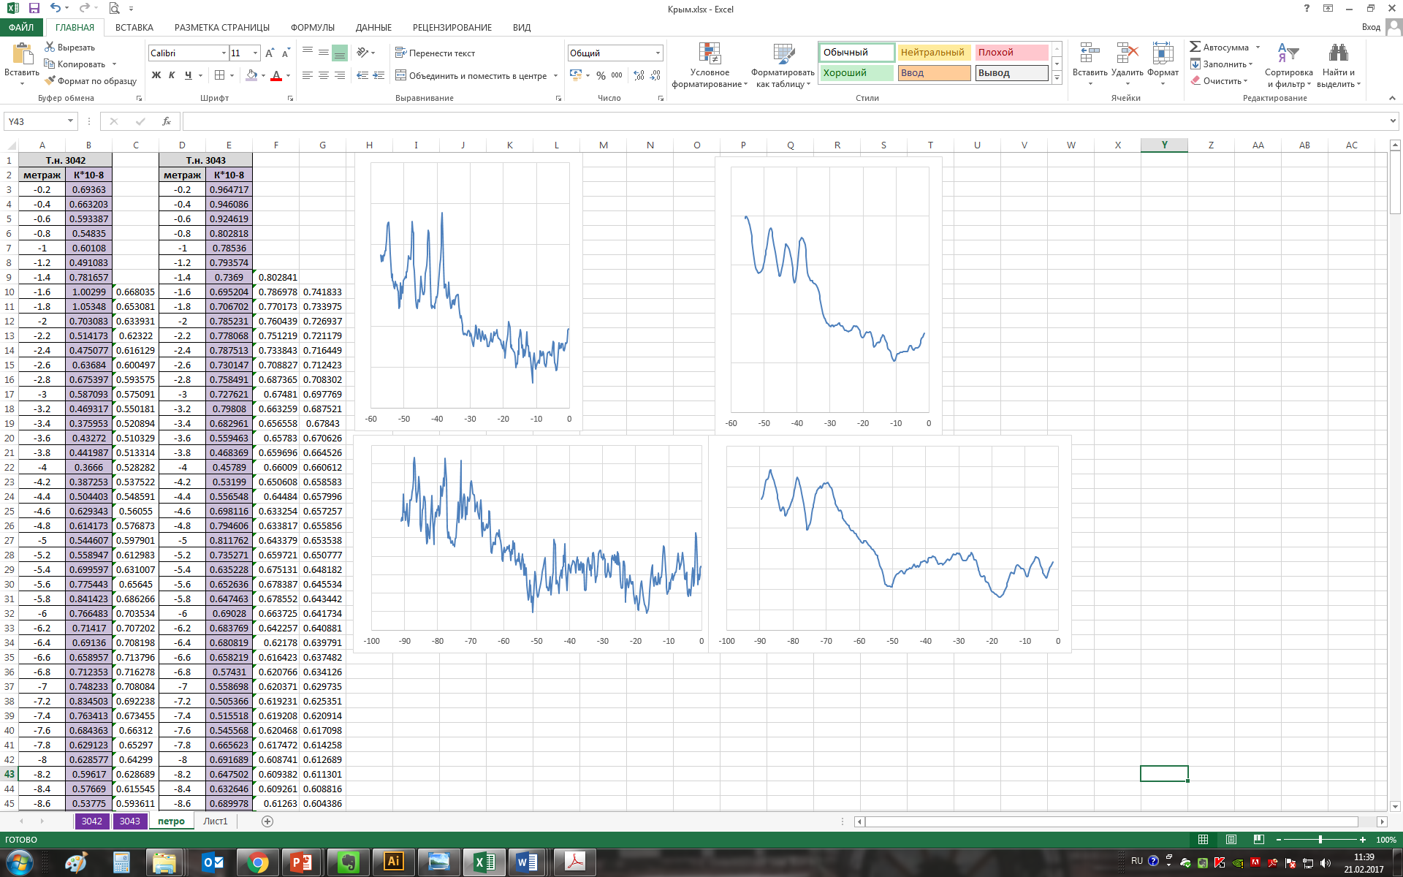
Слева – исходные графики параметров,
справа – осредненные графики методом скользящего окна.

Slide 7
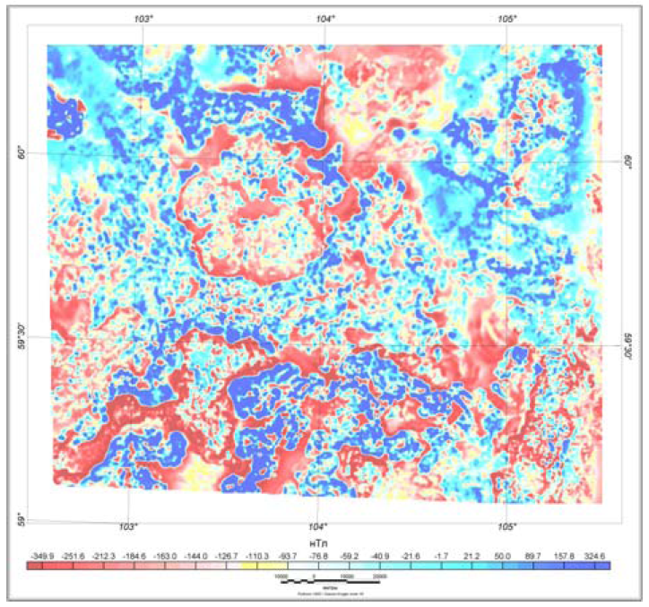
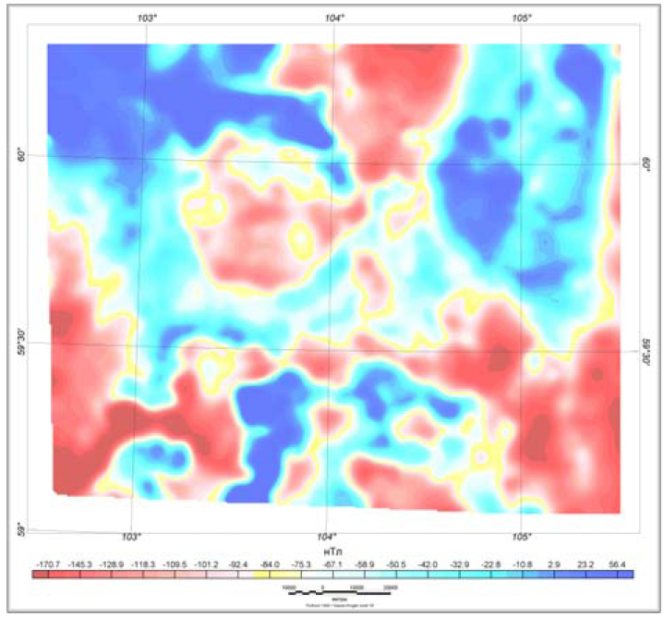
Слева – исходные карта аномального магнитного поля, справа – осредненная графики методом скользящего окна, перемещаемого с одинаковым шагом по территории площади.

Slide 8
Взвешенное среднее арифметическое
Веса (ω) могут быть разными положительными числами от 0 до 1, но сумма весов (ω) должна равняться 1.
Среднее арифметическое является частным случаем средневзвешенного арифметического, при котором все веса равны между собой.

Slide 9
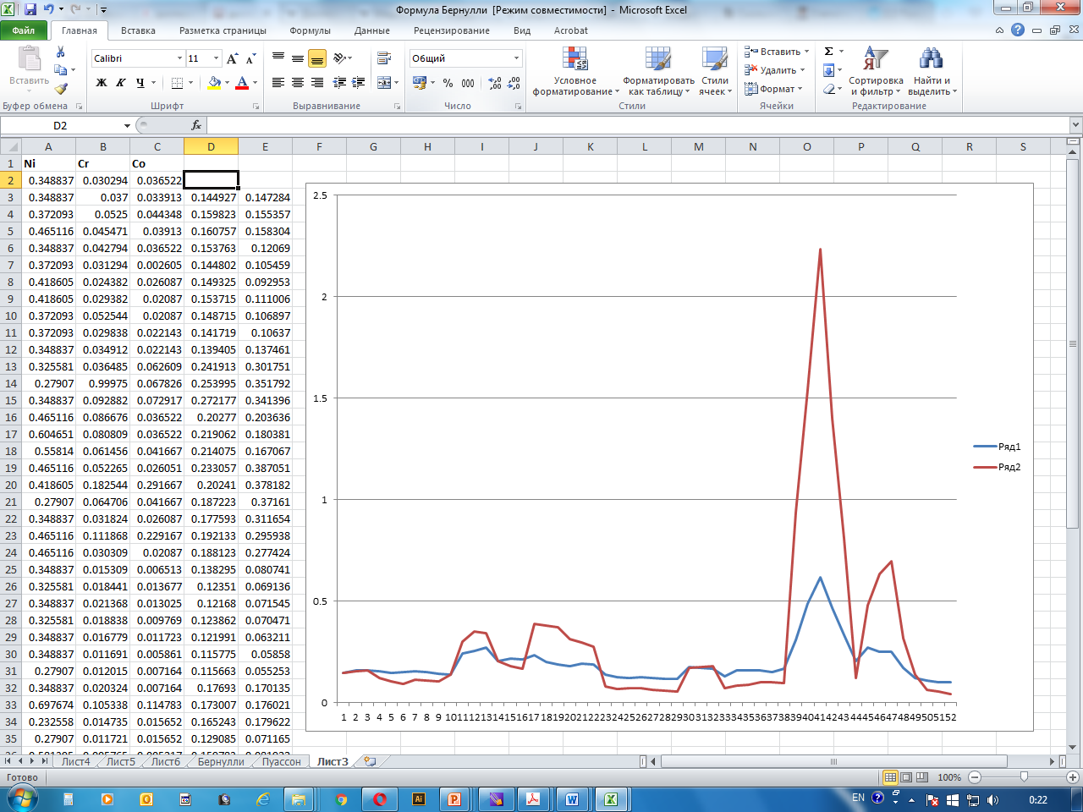
Графики, учитывающие суммарный вклад трех рудных компонентов, построены по одному и тому же геохимическому профилю на территории месторождения, связанного с корой выветривания по серпентинитам.
Синий график построен по среднеарифметическим значениям, а красный – по средневзвешенным, при расчете которых Ni и Co придан больший вес.

Slide 10
Медиана.
Медианой набора чисел называют такое число, которое разделяет набор на две равные по численности части.
Пример 1. Возьмём какой-нибудь набор различных чисел, например 1,4,7,9,11.
Медианой в этом случае оказывается число, стоящее в точности посередине, m=7.
Пример 2. Рассмотрим набор 1,3,6,11. Медианой этого набора служит любое число, которое больше 3 и меньше 6. По определению в качестве медианы в таких случаях берут центр срединного интервала. В нашем случае это центр интервала (3,6). Это полусумма его концов
(3+6):2=4,5
Медианой этого набора считают число 4,5.

Slide 11
Содержание алеврито-песчанистой фракции в глинах
№ обр. | 1 | 2 | 3 | 4 | 5 | 6 | 7
Алеврито-песчанистая фракция (%) | 30,1 | 34,9 | 44,3 | 27,0 | 31,0 | 34,5 | 47,0
Вычислим медиану. Упорядочим числа:
27,0; 30,1; 31,0; 34,5; 34,9; 44,3; 47,0.
Медиана равна 34,5 %
Плотность образцов гранитов
№ обр. | 1 | 2 | 3 | 4 | 5 | 6
Плотность (г/см³) | 2,75 | 2,81 | 2,71 | 2,83 | 2,87 | 2,72
Вычислим медиану. Упорядочим числа:
2,71; 2,72; 2,75; 2,81; 2,83; 2,87
Медиана равна 2,78 г/см³

Slide 12
Мода
Мода — значение во множестве наблюдений, которое встречается наиболее часто.

Slide 13
Мода выборки в обоих примерах одинакова и равна 18.
Но, в случае распределения, характер которого показа на верхней гистограмме, мода совпадает со средним значением, а в случае распределения, характеризующегося нижней гистограммой, мода значительно ниже среднего арифметического.
Поэтому среднее арифметическое не всегда отражает значения, типичные для большинства элементов выборки.

Slide 14
Наибольшее (максимум) и наименьшее (минимум) значения. Размах.
Разность между наибольшим и наименьшим числом называется размахом набора чисел.
Содержание алеврито-песчанистой фракции в глинах.
№ обр. | 1 | 2 | 3 | 4 | 5 | 6 | 7
Алеврито-песчанистая фракция (%) | 30,1 | 34,9 | 44,3 | 27,0 | 31,0 | 34,5 | 47,0
Минимум 27,0 %
Максимум 47,0%.
Размах концентраций алеврито-песчанистых частиц в глинах – 20%. Это довольно большая величина по сравнению со средним значением 35,5%.

Slide 15
Отклонения.
Отклонение – это разница между каждым числом набора и средним значением.
Пример: возьмём набор 1,6,7,9,12. Вычислим среднее арифметическое: (1+6+7+9+12):5=7. Найдём отклонение каждого числа от среднего:
1-7=-6, 6-7=-1, 7-7=0, 9-7=2, 12-7=5.
Сумма отклонений чисел от среднего арифметического этих чисел равна нулю.

Slide 16
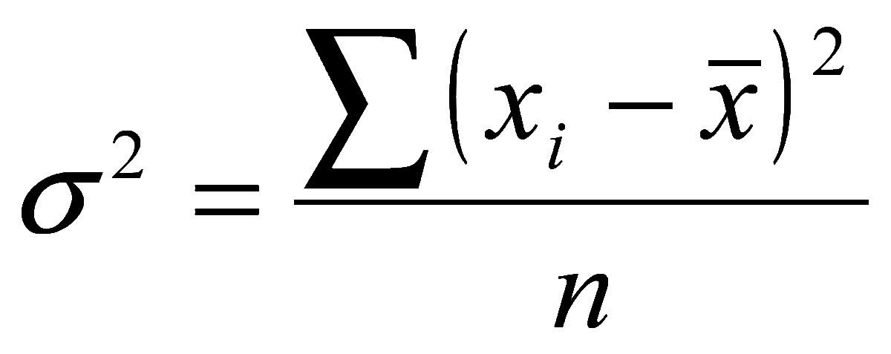
Дисперсия.
Дисперсия – мера разброса данной случайной величины.
Среднее арифметическое квадратов отклонений от среднего значения называется в статистике дисперсией набора чисел.

Slide 17
Пример. Снова обратимся к таблице содержаний алеврито-песчанистой фракции в глинах. Мы нашли, что их средняя концентрация в 7 пробах составила 35,5 %.
Вычислим дисперсию.
Составим таблицу, разместив данные не в строке, а в столбце.
Вычислим отклонения от среднего и их квадраты.
Полученные числа занесём в два новых столбца.
Содержание алеврито-песчанистой фракции в глинах.
№ обр. | Концентрация (%) | Отклонение от среднего | Квадрат отклонения
1 | 30,1 | -5,4 | 29,16
2 | 34,9 | -0,6 | 0,36
3 | 44,3 | 8,8 | 77,44
4 | 27,0 | -8,5 | 72,25
5 | 31,0 | -4,5 | 20,25
6 | 34,5 | -1,0 | 1,00
7 | 47,0 | 11,5 | 132,25
Для расчета дисперсии следует сложить все значения в столбце «Квадрат отклонений» и разделить на количество слагаемых:
(29,16+0,36+77,44+72,25+20,25+1,00+132,25):7=47,53.

Slide 18
Стандартное (среднеквадратичное) отклонение
Среднеквадратическое отклонение определяется как квадратный корень из дисперсии случайной величины (измеряется в единицах измерения самой случайной величины).

Slide 19
Максимальные значения на графике дисперсии магнитной восприимчивости (K) соответствуют перерывам в осадконакоплении, потому что на уровнях размыва ферромагнитные минералы, обусловливающие величину K, распределены неравномерно.

Slide 20
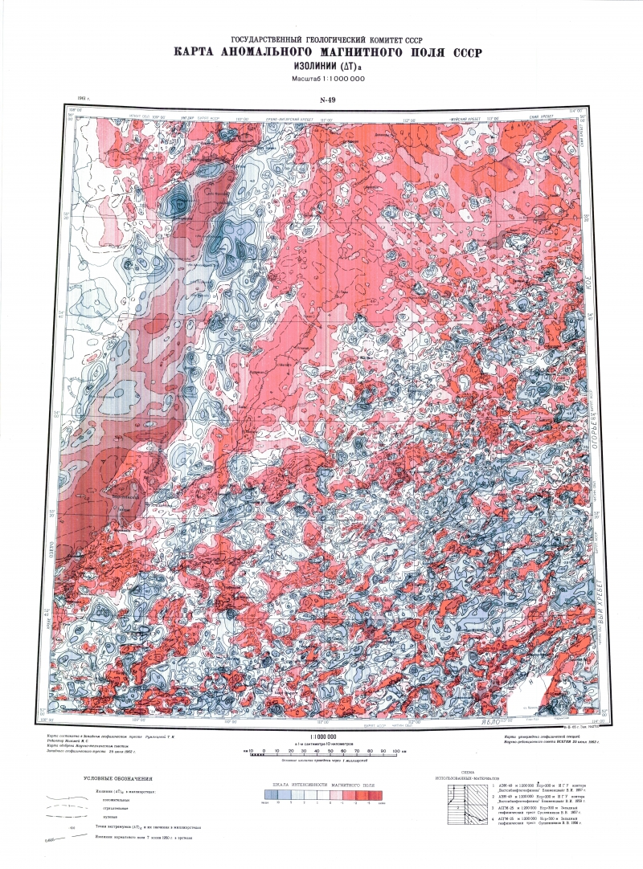
В данном случае дисперсия – наиболее информативный показатель, по которому различается характер аномального магнитного поля на юге и севере териитории.

